Slide 1
学习情境二
会展市场调研及项目可行性分析

Slide 2
02
任务二 会展市场调
研方案的设计与组织

Slide 3
一．会展市场调研准备
（一）调研问题或机会的界定
调研过程首先是认识会展营销问题或机会，问题的正确界定决定市场调研的方向和合理性。问题不可过于宽泛。
（二）调研目标的确定
问题或机会识别过程的最终结果是形成调研目标，即为什么进行会展市场调研。

Slide 4
二．会展市场调研方案的设计
（一）前言
应该简明扼要地介绍整个调研课题的情况或出台的背景、原因。
（二）调研的目的和意义
说明特定的调研课题所要解决的问题，即为何要调研，要了解和解决什么问题，调研结果有什么用处，能给企业带来哪些决策价值、经济效益、社会效益，以及在理论上的重大价值。
（三）调研对象和调研单位
调研对象是根据调研目的、任务确定的一定时空范围内的所要调研的总体，它是由某些性质上相同的调研单位所组成的。

Slide 5
二．会展市场调研方案的设计
（四）调研的主要内容和具体项目
调研项目的选择要尽量做到“准”而“精”。
（五）调研方式和方法
详细说明选择什么方式和方法去搜集资料，具体的操作步骤是什么。
（六）资料整理和分析方法
（七）调研时间进度安排
基本原则是：（1）保证调研的准确性、真实性，不走马观花；
（2）尽早完成调研活动，保证时效性，同时要节省费用。

Slide 6
二．会展市场调研方案的设计
（八）经费预算开支情况
调研费用根据调研课题的不同而不同。
确定预算时，需要注意以下几方面：
（1）应制订较为详细的工作项目费用计划；
（2）预算根据调研课题不同而不同；
（3）避免调研时间的拖延（会加大费用开支）；
（4）缩减必要的调研费用；
（5）为使经费预算一目了然，可编制成预算表（如表2－4所示）。

Slide 7
二．会展市场调研方案的设计
（九）市场调研结果的表达形式
确定市场调研结果的表达形式，如最终报告是书面报告还是口头报告，是否有阶段性报告等。
（十）附录
一般开列出课题负责人及主要参加者的名单，并可扼要介绍一下团队成员的专长和分工情况；抽样方案的技术说明和细节说明；调研问卷设计中有关的技术参数、数据处理方法、所采用的软件等。

Slide 8
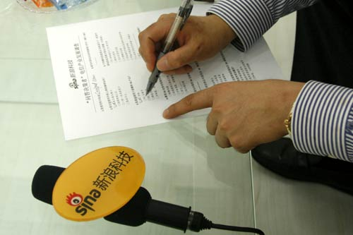
三、问卷项目的设计
（一）问卷类型
1.封闭式问卷
2.开放式问卷
3.混合式问卷

Slide 9
三、问卷项目的设计
（二）问题类型
1.事实性问题
2.主观性问题
3.趋向性问题
4.解释性问题

Slide 10
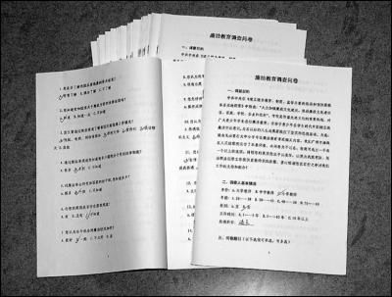
三、问卷项目的设计
（三）问题格式
1.是否式
2.选择式
3.填入式
4.排列式
5.量表式

Slide 11
四、问卷制作的要求
（一）问卷中所有的题目都和研究目的相符合。
（二）问卷尽可能简短，其长度只要足以获得重要资料即可，问卷太长会影响填答。填答时间最好在30分钟以内。
（三）问卷的题目要由一般性至特殊性，并具有逻辑性。
（四）问卷的指导语或填答说明要清楚，没有歧义。
（五）问卷的编排格式要清楚，翻页要顺手，指示符号要明确，不致有瞻前顾后的麻烦。

Slide 12
五．会展市场调查员的培训
（一）基础培训
1.如何接近被调查者
（1）自信、准确、规范地作自我介绍；
（2）调查员要有良好的仪表，注意首因效应；
（3）选择适当的访问时间，尽量避免被拒访的尴尬；
（4）提前掌握应对拒访的技巧。
（二）项目培训
根据调研项目的不同而举办不同的项目说明会，它往往针对性较强。包括向调查员解释调查问卷、统一问卷的填写方法、分派任务、访问准备等几个方面。
（三）调研过程的管理

Slide 13
三．会展市场调查员的培训
（三）调研过程的管理
成功的会展调研管理就是要满足会展决策者的需求，为决策者提供科学依据。

Slide 14
本节课任务：
设计酒店活动策划的调查问卷。

Slide 15
谢谢观看

